Slide 1
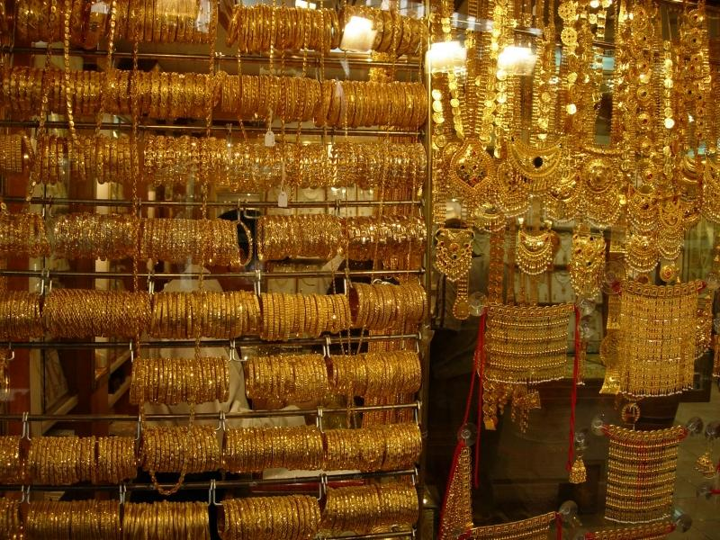
L’or et le Patrimoine
L’or et le patrimoine

Slide 2
Le plan
Or, fonction patrimoniale et sociologique A) Qu'est-ce que l'or B) L'or et la société
II. La valeur de l'or aujourd’hui A) Les chiffres de l’or en 2008 B) L’engouement en ces temps de crise

Slide 3
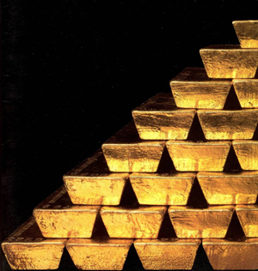
Qu’est-ce que l’or?
Qu’est-ce que l’or?
L’industrie de l’or se sépare en 4 grandes catégories :
Bijouterie
Les Banques
Les particuliers ( lingots et pièces)
L’industrie ( électrique, dorure…)
L’extraction annuelle est de
2500 tonnes provenant essentiellement
d’Afrique du Sud,
Etats-Unis,
Canada

Slide 4
L’or comme valeur refuge

Slide 5
Le Marché de l’or
Valeur monétaire et commodité
L’or s’échange sous la forme de titres sur les marchés boursiers.
Sinon l’or est essentiellement échangé sur le marché de gré à gré sous forme de forwards, d’options et d’autres dérivés exotiques.
Marché très actif, nombreuses opportunité de spéculation et hedging
Marché liquide
Achat physique d’or, rue Vivienne, Paris

Slide 6
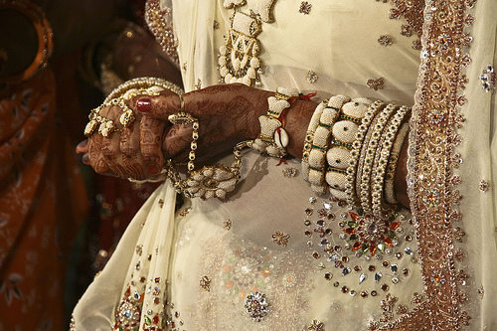
L’or et la société
Dans une grande partie de l’Asie, du Moyen orient et du sous-continent indien, l’or est la meilleure protection possible contre les incertitudes de la vie.
Role économique primordial pour la femme, c’est sa seule richesse (Streedhan du mariage, dote etc…)
Dans les pays musulman c’est la seule compensation en cas de divorce.

Slide 7
L’or et la diversification de portefeuille
L’or fait un retour en force ces dernières années.
L’or ne dépend pas des mêmes facteurs que les autres actifs.
Diversifier son portefeuille grâce a l’or peu permettre de résister en temps de crise.

Slide 8
L’OR : Valeur de diversification

Slide 9
II – L’Or et aujourd’hui
L’or : Est il toujours une monnaie de refuge ?

Slide 10
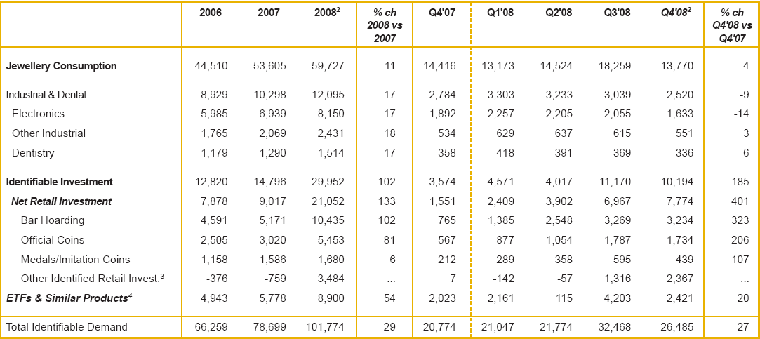
La demande en 2008

Slide 11
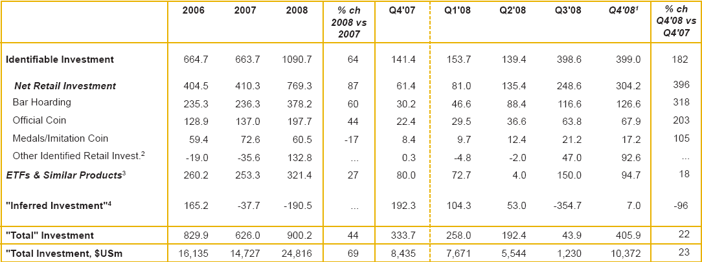
La demande des investisseurs

Slide 12
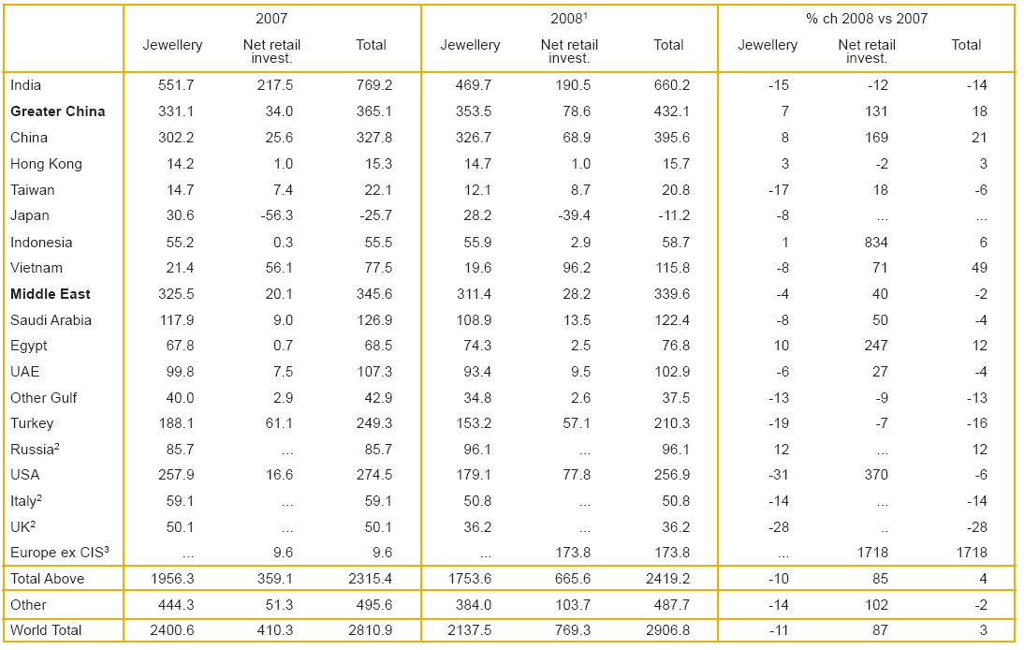
La demande des consommateurs

Slide 13
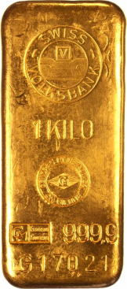
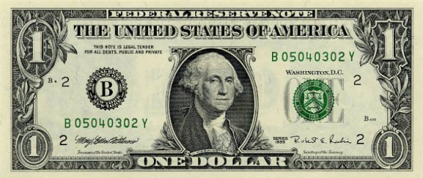
L’Or et la crise
Refuge
= et
Sécurité
ET

Slide 14
2 Décembre 2008 “L’or entre en backwardation” POURQUOI ?

Slide 15
Explication
Marché à terme du Comex NY: (contrat de l’or)
- 2 Déc - 1.98%
- Février – 0.14%
- 3 Déc – 2%
- Février – 0.29%

Slide 16
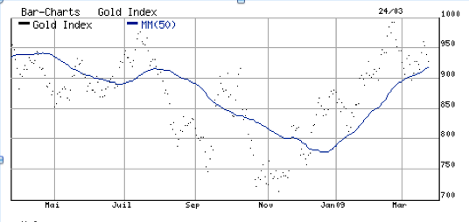
Le retour à la normal

Slide 17
MERCI POUR VOTRE ATTENTION

